Slide 1

FMP
PI III
GetLab
ALUNOS: Vitor Machado Silva, Diogo Vieira, Leonardo de Campos e Eriksson Perozin
Professores: Daniela Amorin, Simone Regina, Rafael Rosa e Thiago Leucz Atrizi

Slide 2

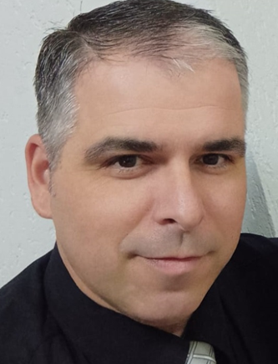



Time
Vitor Machado Silva
Desenvolvedor
Leonardo de Campos
Product Owner (PO)
Diogo Vieira
Desenvolvedor UI
Eriksson Perozin
Quality Assurance (QA)

Slide 3
Disciplina de Empreendedorismo
Problema / Necessidade
Falta de organização no uso dos laboratórios e salas de aula.
Conflitos de horário entre docentes.
Dificuldade no planejamento pedagógico.
Uso reduzido dos espaços e perda de tempo.
Ausência de um sistema centralizado e transparente para reservas.
“A desorganização atual prejudica docentes, coordenação e a qualidade do ensino.”

Slide 4
Disciplina de Empreendedorismo
Oportunidade de Mercado
Como podemos facilitar a organização das reservas e reduzir conflitos?
Existe demanda por um sistema simples, gratuito e transparente.
Instituições buscam soluções digitais que economizem tempo e evitem disputas.
Nicho pouco explorado: sistemas de reserva específicos para laboratórios.
TAM/SAM/SOM mostram amplo potencial de adoção (2.580 instituições no Brasil).
“O mercado educacional carece de uma solução especializada para reservas de laboratórios.”

Slide 5
Disciplina de Empreendedorismo
Visão de Produto & Proposta de Valor
Plataforma web para reservar e gerenciar laboratórios de forma simples e rápida.
Gestão de horário compartilhada em tempo real.
Foco em simplicidade, acessibilidade, zero custo para a instituição.
Diferenciais (Ocean Blue Strategy):
Substitui planilhas manuais e sistemas burocráticos.
Gratuito no plano básico.
Interface intuitiva e moderna.
Proposta de Valor :
“Um sistema que resolve a desorganização das reservas de laboratórios, oferecendo praticidade, transparência e economia de tempo para docentes e coordenadores.”

Slide 6
Disciplina de Empreendedorismo
Investimento (CAPEX, OPEX e Viabilidade)
CAPEX – Investimento Inicial
Registro de domínio: R$ 60,00
Hospedagem / Infraestrutura: R$ 300,00
Total CAPEX: R$ 360,00
Projeção Financeira
Receita com 30 clientes: R$ 6.000,00/mês
Lucro mensal: R$ 1.650,00
Breakeven atingido já no 1º mês
“O GetLab exige baixo investimento inicial e apresenta retorno financeiro imediato no cenário projetado.”
OPEX – Custos Operacionais Mensais
Internet/Energia equipe (4 pessoas): R$ 200,00
Hospedagem + Banco + Monitoramento: R$ 150,00
Equipe de desenvolvimento: R$ 4.000,00
Total OPEX mensal: R$ 4.350,00

Slide 7
Sistema
Apresentação do Sistema.

